Slide 1
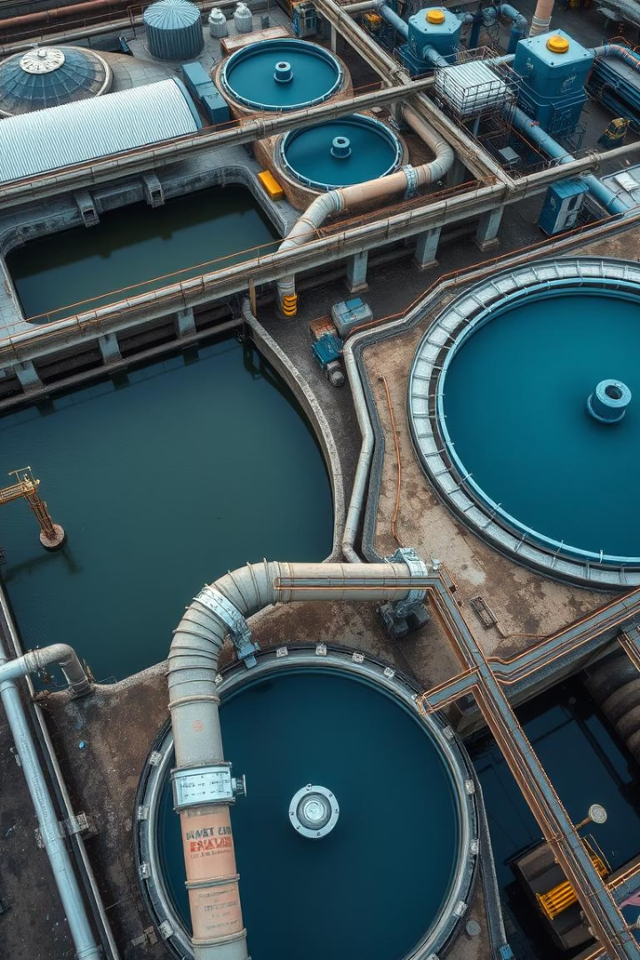
ПРОБЛЕМНІ ПИТАННЯ ФУНКЦІОНУВАННЯ
ГАЛУЗІ ВОДОПРОВІДНО-КАНАЛІЗАЦІЙНОГО
ГОСПОДАРСТВА
Олена КОЛЕСНИК

Slide 2
ФІНАНСОВИЙ СТАН ВОДОПРОВІДНО-КАНАЛІЗАЦІЙНИХ ПІДПРИЄМСТВ
26 млрд
70%
22,3 млрд
Недофінансування
Покриття витрат
Заборгованість
за час війни, включно з 8 млрд у 2024 році
рівень покриття тарифом фактичних витрат
загальна кредиторська заборгованість на 01.01.2025
Збиток за 2024 рік склав 5,1 млрд грн, навіть з урахуванням фінансової допомоги всіх рівнів близько 4 млрд грн.
Найбільшу частку в структурі заборгованості складають борги за електроенергію – 11,2 млрд грн, що становить близько половини всієї кредиторської заборгованості галузі.
Борги з різниці в тарифах до 2021 року залишаються на рівні 2,7 млрд грн.

Slide 3
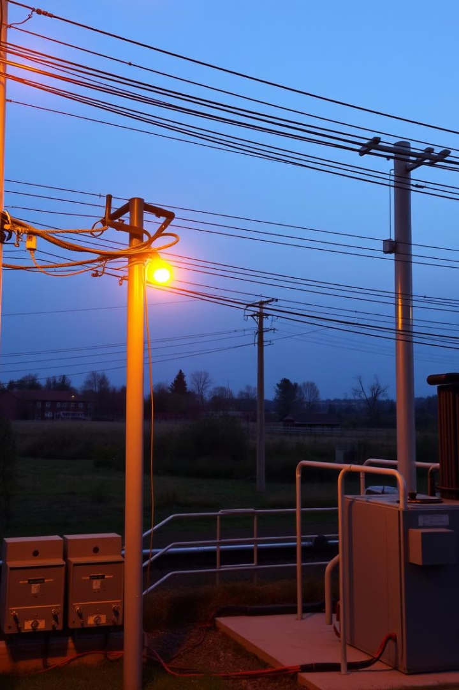
ПІДВИЩЕННЯ ЦІН НА ЕЛЕКТРОЕНЕРГІЮ ТА ВПЛИВ НА ФІНАНСОВИЙ СТАН ВОДОКАНАЛІВ
≈38%
Шляхи вирішення
Встановлення тарифу ЦВВ для населення
Компенсація різниці в тарифах
Фінансова підтримка держави
Зростання цін на електроенергію критично впливає на фінансовий стан водоканалів.

Slide 4
СТРУКТУРА СЕРЕДНЬОГО КОМУНАЛЬНОГО
ПЛАТЕЖУ
Відсутній мораторій
Відсутня різниця в тарифах
На відміну від інших комунальних послуг, для водопостачання не діє мораторій на підвищення тарифів
Не передбачено механізму компенсації різниці між економічно обґрунтованими та діючими тарифами
Відсутня компенсація збитків
Підприємства не отримують компенсацію за збитки, спричинені невідповідністю тарифів
Ця ситуація створює навантаження
на водоканали, які змушені
забезпечувати повний цикл водопостачання
без належного фінансового забезпечення.
Вапно

Slide 5
ЕКОНОМІЧНІ АСПЕКТИ ЗАКОНОДАВЧИХ ЗМІНУ У
СФЕРІ ВОДОПОСТАЧАННЯ ТА ВОДОВІДВЕДЕННЯ
РЕФОРМА ТАРИФНОЇ ПОЛІТИКИ
• Перехід до економічно обґрунтованих тарифів, що покривають повну собівартість послуг.
• Інклюзивність тарифів: передбачення соціальних компенсаторів для вразливих груп.
ІНВЕСТИЦІЙНА ПРИВАБЛИВІСТЬ
• Законодавчі пільги для інвесторів у водну інфраструктуру.
ДОСТУП ДО ФІНАНСУВАННЯ
• Кредитування підприємств водоканалу через міжнародні банки
• Державні та муніципальні гарантії для інвестицій у сектор.
ПРОЗОРІСТЬ ВИТРАТ ТА АНАЛІТИКА
• Фінансова звітність за міжнародними стандартами (IFRS).
• Публічний доступ до структури тарифів та фінансових планів.
ЕКОНОМІЧНА ЕФЕКТИВНІСТЬ ОПЕРАЦІЙ
• Скорочення витрат електроенергії, втрат води та інше.

